Slide 1
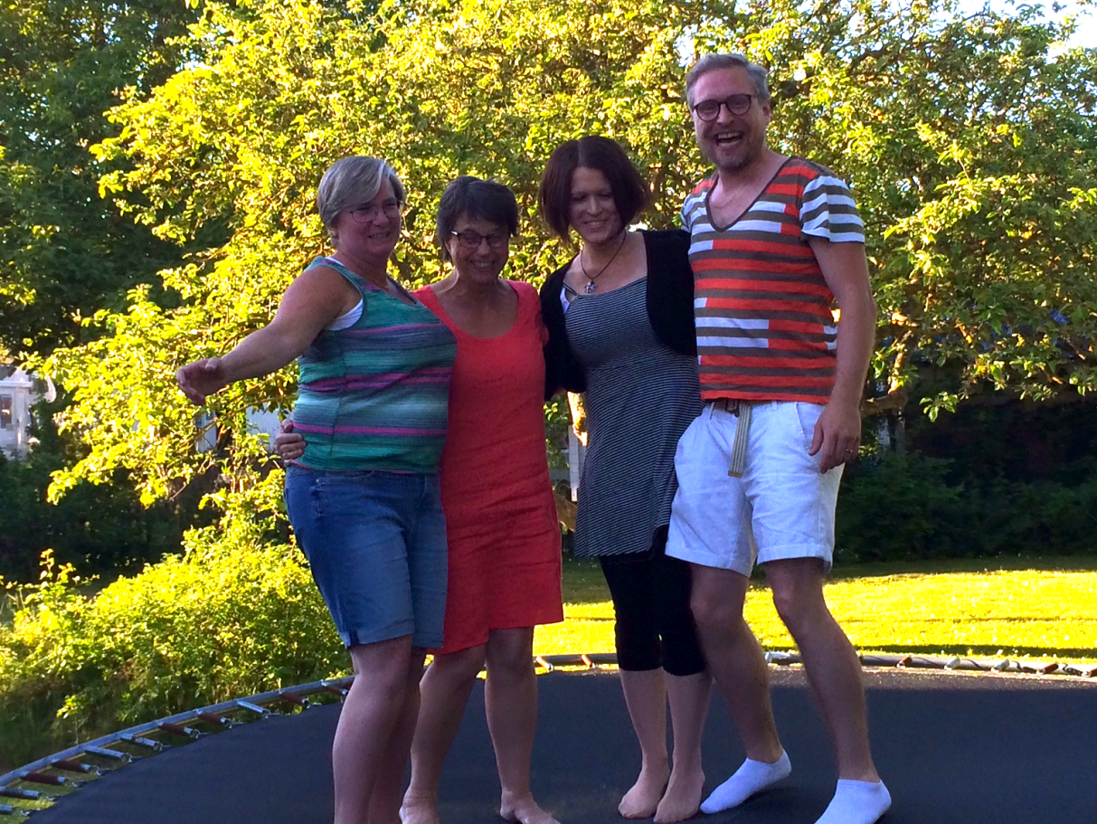
ETAPP
Effektivare Triagering av Psykisk ohälsa i Primärvården
Vårdcentralen Wisby Söder - Region Gotland
Anders Johansson ST-läkare, teamledare
Malin Lithberg, distriktssköterska
Lisbeth Axell, KBT-terapeut
Charlotte Gyllensten, enhetschef

Slide 2
Bakgrund
Psykisk ohälsa är den vanligaste orsakerna till sjukfrånvaro och sjuk- och aktivitetsersättning tillsammans med smärta.
Den totala kostnaden för psykisk ohälsa i Sverige uppgår till nära 8 miljarder euro om året genom förlorad produktivitet och utgifter för vård och omsorg. (OECD, 2013)
Notes:
1 Skenande utveckling, följer stressymptom.
1 Psykisk ohälsa och smärta - vanligaste diagnoserna vid nybeviljade sjuk- och aktivitetsersättningar (Folkhälsorapport, 2009).
2 Av långtidssjukskrivna psykisk ohälsa upp till 75% att återinträda i sjukskrivningssystemet vid återgång till ordinarie arbete (OECD 2013)

Slide 3
Syfte
Förbättra omhändertagandet av patienter med psykisk ohälsa.

Slide 4
Mål
Förbättra patientens upplevelse av kontakten med sjukvården samt minska väntetider till samtalsbehandling.
Utforma generell modell för triagering och teamarbete.
Förbättra arbetsmiljön för medarbetare.

Slide 5
Triageringsmodell Biskopsgården
Direktbokning prövat och utvärderat för psykisk ohälsa och symtom från rörelseapparaten.
Syftade framförallt till förbättrad arbetsmiljö.
Notes:
0 inspirerad av ”Primärvårdstriage” på Biskopsgårdens VC Göteborg.
1 Triagemodell med direktbokning till bedömningssamtal till företrädare för separata team utifrån patientens sökorsak.
1 Biskopsgården hade två team, det ena tog hand om psykiska besvär och det andra symtom från rörelseapparaten.
1 I det psykosocial teamet fanns läkare, distriktssköterska, psykolog och kurator representerade.
3 Patientsäkerhet

Slide 6
Testade förändringar
Triageringsmodell Wisby söder
Telefonsköterska bokar direkt till beteendevetare
Bokas för bedömningssamtal på 45 minuter.
Patienten erbjuds idag 1-2 bedömningsamtal.
Vid behov av fortsatt behandling sätts patienten på väntelista för KBT, terapi eller fortsatt samtalskontakt med kurator.
Teamet har avsatt tid tillsammans med läkare en gång i veckan för avstämning och ev byte av behandlare.
Notes:
1 Psykisk ohälsa enligt triagering
1 Suicidbedömning, psykos, initial misstanke om somatisk sjukdom till läkare
2 Samtliga beteendevetare, avsatta tider i egen kalender,
3 Första mötet, svårt att strukturera
4 Underlättar prioritering

Slide 7
Testade förändringar
Direktbokning via telefonsköterska till bedömningssamtal hos beteendevetare
Mellan 131202-140115 bokade 1 sköterska enligt den nya modellen. Sammanlagt bokades 4 patienter till bedömningssamtal hos KBT-terapeut.
Mellan 140116-140413 bokade 2 sköterskor enligt den nya modellen. Sammanlagt bokades 28 patienter till bedömningssamtal hos KBT-terapeut.
I nästa steg från 140414 triageras samtliga patienter enligt den nya modellen. Kurator finns då också bokningsbar för bedömningssamtal.

Slide 8
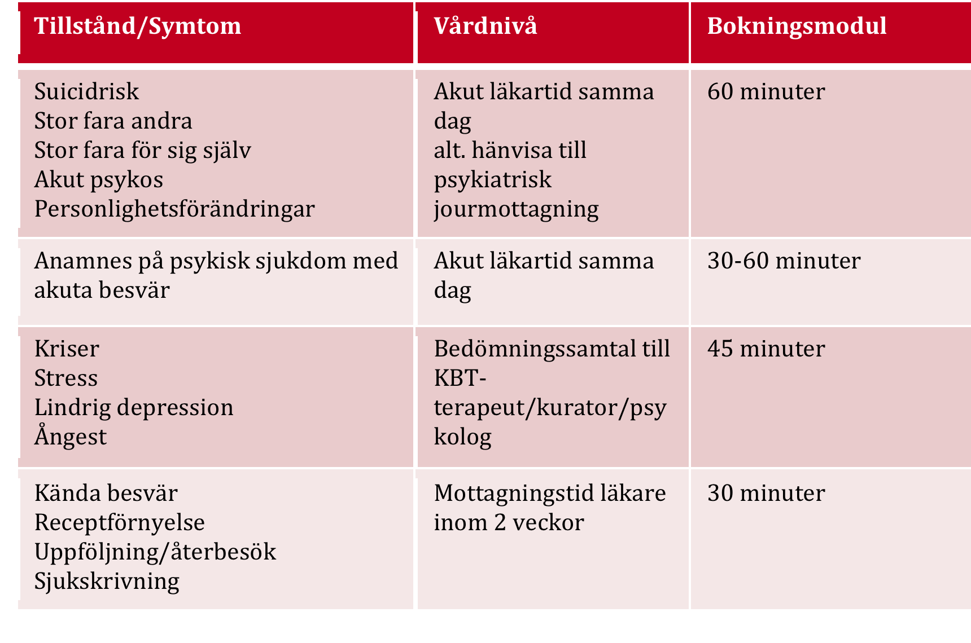
Triageringsstöd

Slide 9
Triageringsmodell Wisby Söder
Telefonsköterska
Distrikts-sköterskemottagning
Läkarmottagning
Psykosocialt team
KBT-terapeut
Psykolog
Kurator

Slide 10
Resultat

Slide 11
Resultat

Slide 12
Resultat

Slide 13
Resultat

Slide 14
Hur går vi vidare
Samtliga förändringar har bestått på Wisby söder
Projektgruppen har övergått i en styrgrupp
Breddinförande pågår
Inhämtande av statistik
Arbetsterapeut har tillkommit
Önskemål att även integrera sjukgymnast

Slide 15
Mycket inofficiell statistik
Ingen möjlighet att få statistik för enskilda vårdcentraler från försäkringskassan, endast vid elektroniska intyg
Inga statistiskt signifikanta skillnader för Gotland…
Men…
Enligt data för 2014 följde inte Gotland den nationella trenden med ökade sjuktal för psykisk ohälsa

Slide 16

Tack!!

